Slide 1


Proyecto Final Capstone
Transformando el Cuidado
De Papel a una Plataforma Digital Inteligente

Slide 2
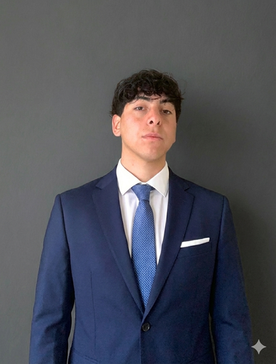
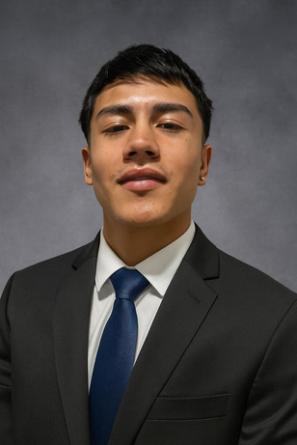
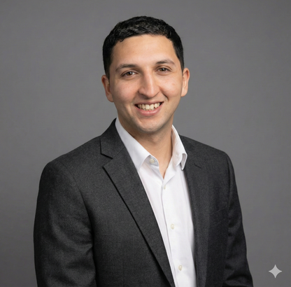
INTEGRANTES
DEL
PROYECTO
Vicente Sánchez Caris
Felipe Olmedo Azua
Lucas Ramirez Veliz

Slide 3


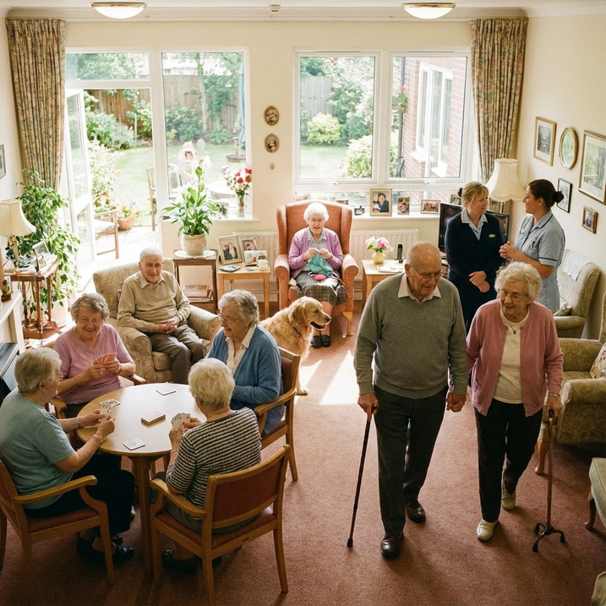


Contexto del Proyecto
Residencia
San Luciano
Competencias Clave
Desarrollo de Software
50 Residentes
15 Funcionarios
0 Digitalización
Gestión de Datos
IA y Análisis
Automatizacion
Modernización Digital de la Residencia San Luciano. Incluye desarrollo de aplicaciones web, modelado de BBDD, y aplicación de IA para análisis preventivo.
Área de Desempeño:
Gestión de Proyectos Tecnológicos

Slide 4









Problemática Actual: "Muerte por Mil Cortes"
Riesgo y Seguridad
Ineficiencia Operativa
Pérdida de datos críticos, difícil trazabilidad y brechas de seguridad.
Horas perdidas buscando fichas y transcribiendo datos manualmente.
Decisiones Reactivas
Comunicación Fragmentada
Imposibilidad de ver tendencias. Actuamos cuando el problema ya ocurrió.
Coordinación informal con familiares que consume tiempo valioso.

Slide 5


El Impacto en Números
¿Dónde se va el tiempo de nuestro personal?
20+
40%
75%
Horas/Semana perdidas
Errores de transcripción
Meta de Eficiencia
Estimación basada en residencia San Luciano

Slide 6


Presentamos "Residencia San Luciano"
Plataforma Digital Automatizada
Centraliza, simplifica y asegura la gestión de la residencia.
Una solución innovadora diseñada para optimizar cada aspecto del cuidado y la administración, desde la ficha clínica hasta la comunicación con las familias.

Slide 7
De Problemas a Soluciones
Dolor (Sistema en Papel) | Solución (Plataforma web)
Fichas perdidas o ilegibles | Ficha digital única y segura
Comunicación lenta con familiares | Portal de visitas y notificaciones
Sin visión global del estado | Dashboard con alertas en tiempo real
Registro manual y tedioso | Registro móvil en segundos
Dificultad en seguimiento de medicamentos | Módulo de medicación con alertas

Slide 8

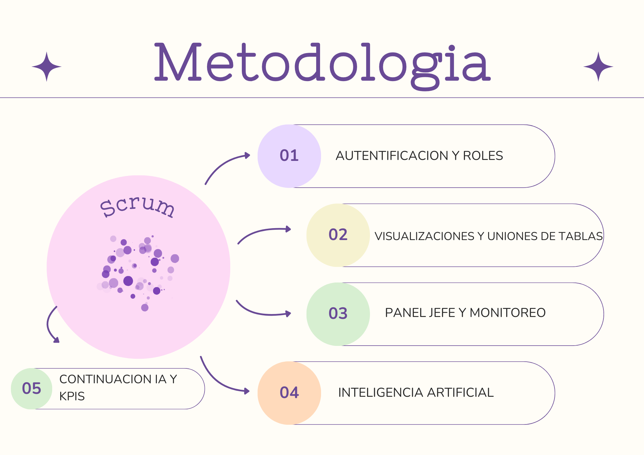

Slide 9






Arquitectura y Tecnologías
Frontend
Backend & Flujo
Hostgator
Interfaz desarrollada en React. Estructura de componentes modular y responsiva para tablets y escritorio.
Automatización con n8n. Gestión eficiente de lógica de negocio y APIs RESTful.
El servicio de hosting integra servidor VPS, base de datos, la plataforma n8n y el dominio.

Slide 10



Plataforma Operativa
El sistema se encuentra desplegado y accesible públicamente.
CRM Residencia

Slide 11
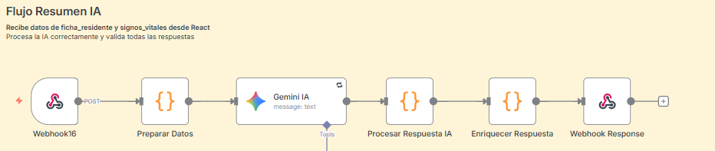
Lógica de Negocio: Flujos n8n
Flujo Resumen IA
Recibe los datos de la ficha residente y signos vitales desde React
Procesa la IA correctamente y valida todas las respuestas

Slide 12


Cifras clave.
152.000
65
CLP / mensuales
Horas mensuales
8.550
266%
Valor hora recuperada
Retorno de inversion

Slide 13





 | Tiempo antes | Tiempo después | Reducción
Búsqueda de documentos | 3–4 h | 0,5–1 h | 70–85%
Transcripción | 6–7 h | 1–2 h | 65–85%
Reportes a familias | 4–5 h | 1 h | 75–80%
Reuniones de turno | 2–3 h | 0,5 h | 70%
Correcciones / doble registro | 2 h | 0,5 h | 75%
TOTAL MENSUAL | 70 h/mes | 5 h/mes | 75% menos carga
Cuadro comparativo

Slide 14






Obstaculos
Caida del servidor
Configuracion dns
Cumplir plazos para objetivos definidos

Slide 15
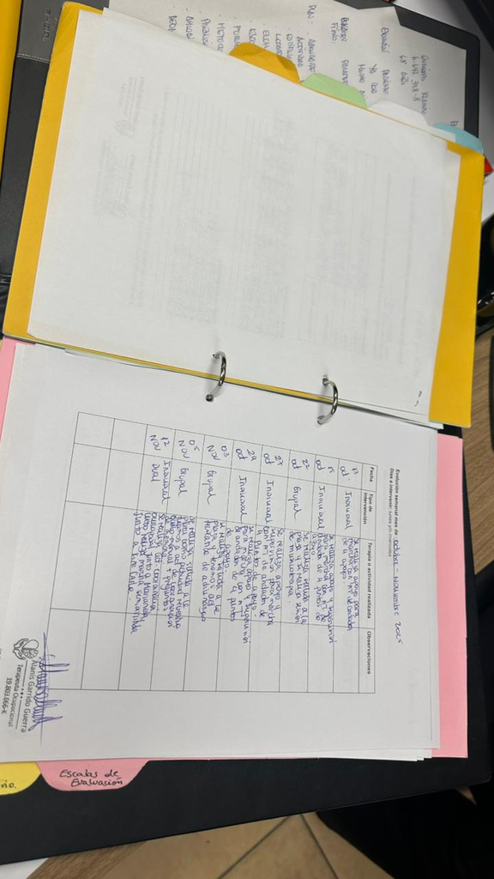
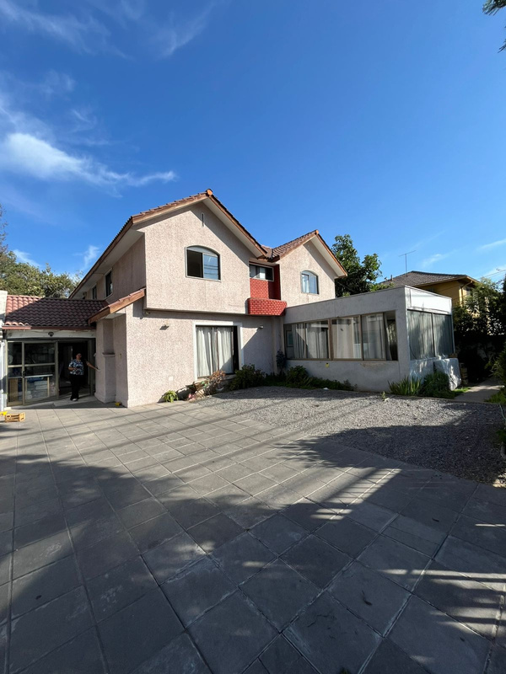
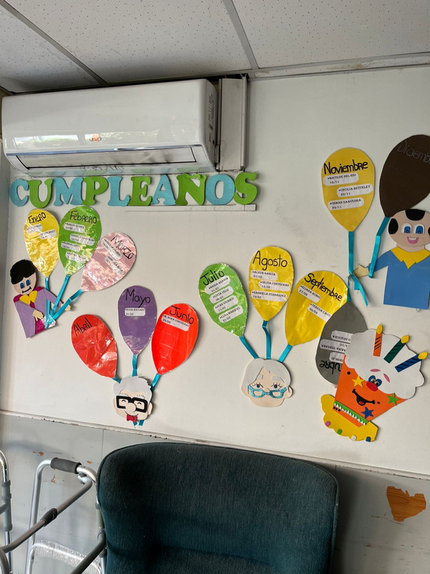
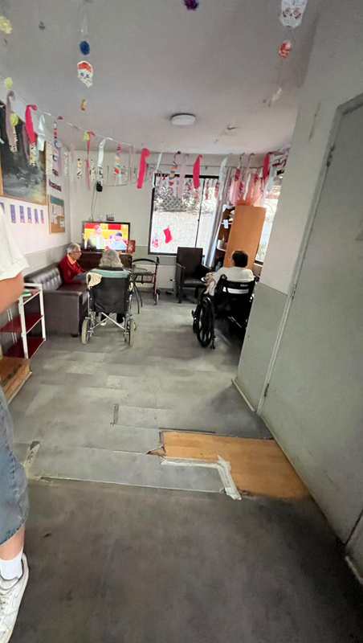
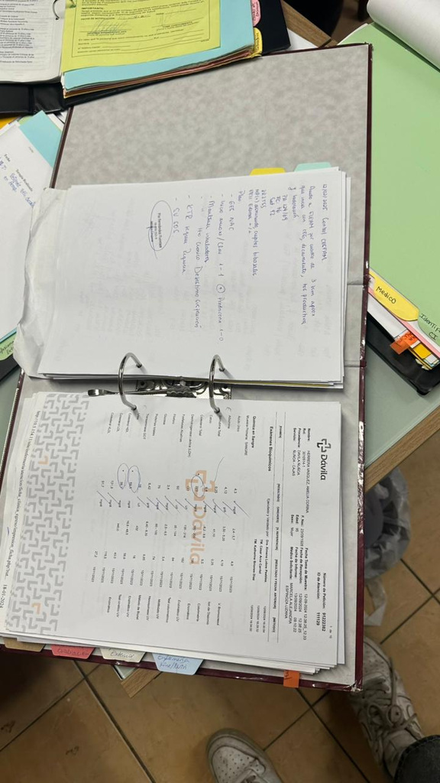
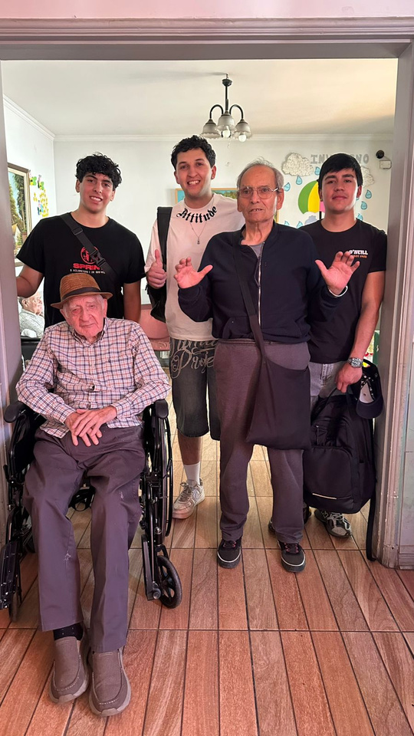
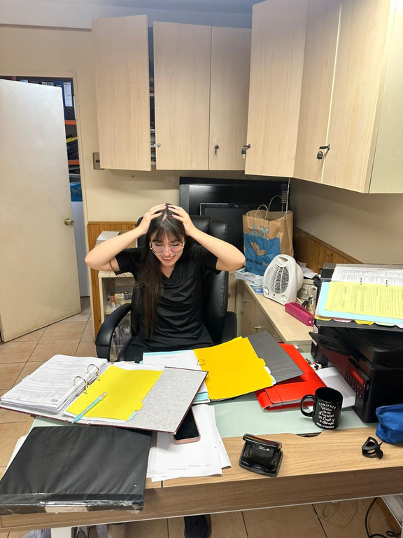
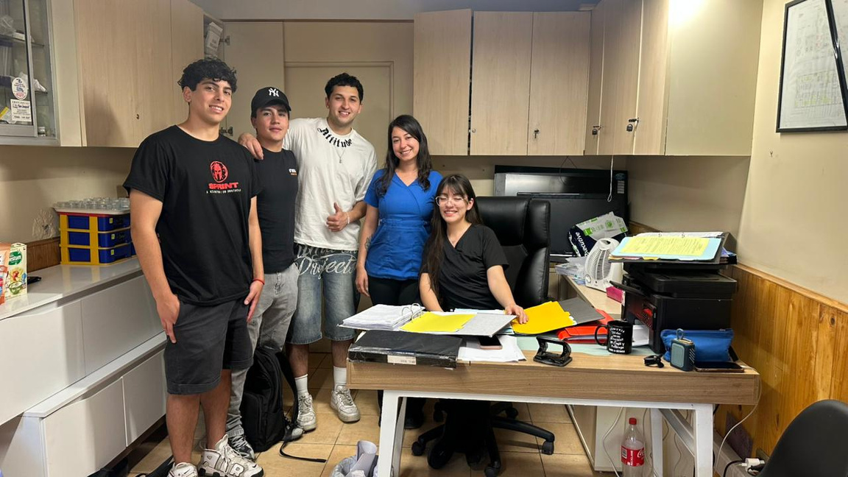
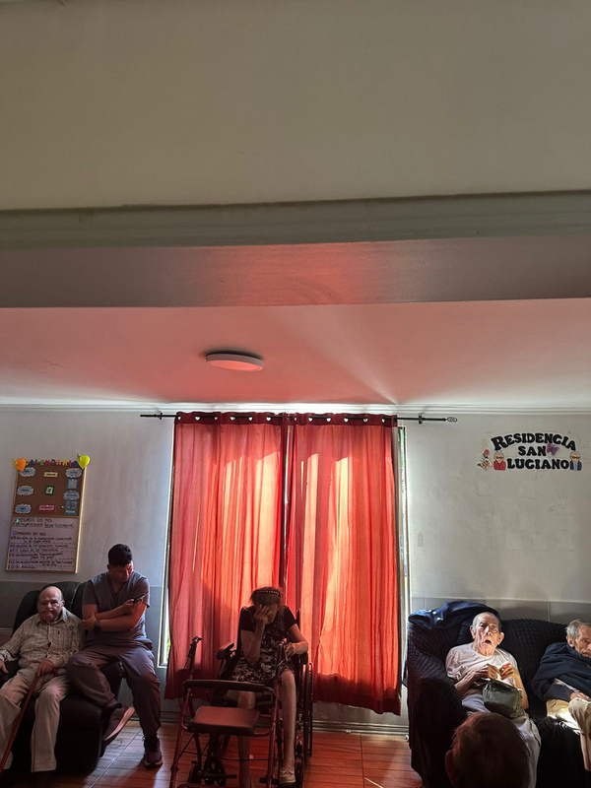

Slide 16

¡Gracias!
“Aunque nadie ha podido regresar atrás y hacer un nuevo comienzo, cualquiera puede recomenzar ahora y hacer un nuevo final”
Link video presentación: https://www.canva.com/design/DAG6hd4Ex2Q/djFXgvHJOAOPgdbT4wGcwQ/edit?utm_content=DAG6hd4Ex2Q&utm_campaign=designshare&utm_medium=link2&utm_source=sharebutton

